Slide 1

Session 07
Grouping Data
Set Operations
Grouping sets, Cube, and Rollup
Group by, Having
Union, Intersect, Except
Grouping Sets, Cube, Rollup

Slide 2
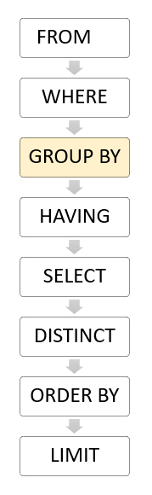
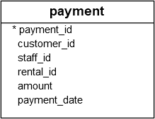
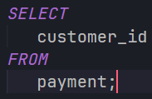
Group By
GROUP BY là một câu lệnh dùng để nhóm các bản ghi dựa trên giá trị của một hoặc nhiều cột và thực hiện các phép tính tổng hợp (aggregate) trên các nhóm này. GROUP BY rất hữu ích khi bạn muốn phân nhóm dữ liệu và tính toán các giá trị tổng hợp như SUM, COUNT, AVG, MAX, MIN trên từng nhóm.
Cùng xem data có
trong table payment
Lấy tất cả id khách hàng (customer_id) từ table payment
Kết quả bạn nhận được một list id, và tất nhiên có các kết quả trùng. Vì một khách hàng có thể thanh toán nhiều lần

Slide 3
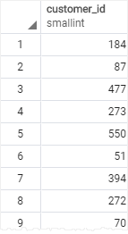
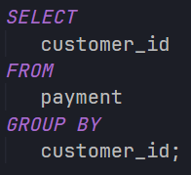
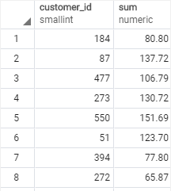
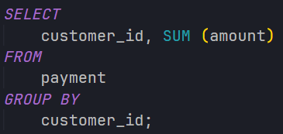
Lấy tất cả id khách hàng (customer_id) từ table payment với GROUP BY
Kết quả bạn nhận được một list id, và lần này danh sách được rút gọn lại.
Trường hợp này như bạn dùng DISTINCT, Group By đã loại bỏ bớt các dòng trùng lặp dựa vào trường customer_id
GROUP BY và SUM()
Thống kê tổng số tiền của một khách hàng đã chi tiêu

Slide 4
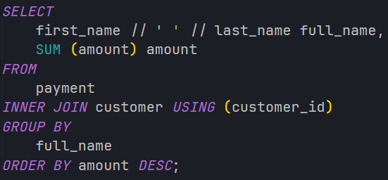
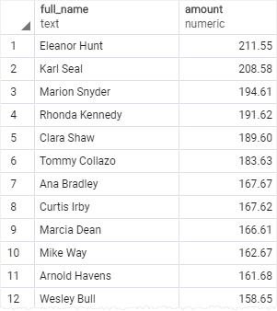
GROUP BY và JOIN
Bạn có thể sử dụng GROUP BY với mệnh đề JOIN để mở rộng thông tin muốn truy vấn
Như vậy bạn có thông tin rõ ràng hơn

Slide 5
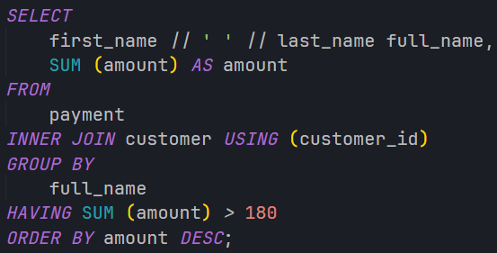
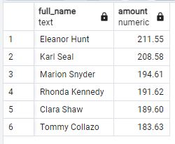
HAVING
HAVING là một mệnh đề trong câu lệnh SELECT của PostgreSQL, được sử dụng để lọc các nhóm dựa trên các giá trị tổng hợp (aggregate) sau khi đã sử dụng GROUP BY. HAVING cho phép áp dụng điều kiện lên kết quả của các phép tính tổng hợp như SUM, COUNT, AVG, MAX, MIN nhằm lọc các nhóm phù hợp với điều kiện đó.
Ví dụ: Thống kê chi tiêu của các khách hàng có tổng tiền lớn hơn 180

Slide 6

UNION
UNION là một câu lệnh SQL được sử dụng để kết hợp các kết quả của hai hoặc nhiều câu lệnh SELECT thành một tập kết quả duy nhất. Các bản ghi trong các tập kết quả được hợp nhất không có bất kỳ sự trùng lặp nào.
CÚ PHÁP:
Khi sử dụng UNION trong câu lệnh SQL, dưới đây là một số lưu ý quan trọng mà bạn nên xem xét:
1
Số lượng và kiểu dữ liệu của các cột: Các câu lệnh SELECT trong UNION phải có cùng số lượng cột và cùng kiểu dữ liệu tương ứng. Nếu không, bạn cần sử dụng các biểu thức để đảm bảo rằng các cột có cùng số lượng và kiểu dữ liệu
2
Thứ tự cột: Kết quả của UNION phụ thuộc vào thứ tự của các cột trong câu lệnh SELECT đầu tiên. Vì vậy, hãy đảm bảo rằng các cột trong cả hai câu lệnh SELECT được sắp xếp theo cùng một thứ tự

Slide 7


Ví dụ thứ tự các cột 2 table phải giống nhau
3
Loại bỏ các bản ghi trùng lặp: UNION tự động loại bỏ các bản ghi trùng lặp trong kết quả cuối cùng. Nếu bạn muốn bao gồm các bản ghi trùng lặp, bạn có thể sử dụng UNION ALL thay vì UNION
4
Sự phù hợp về dữ liệu: Các cột trong các câu lệnh SELECT phải phù hợp về mặt dữ liệu. Ví dụ, cột đầu tiên trong câu lệnh SELECT thứ nhất phải có cùng kiểu dữ liệu với cột đầu tiên trong câu lệnh SELECT thứ hai và ngược lại
5
Hiệu suất: UNION có thể tạo ra một tập kết quả lớn và tốn tài nguyên. Hãy đảm bảo rằng sử dụng UNION chỉ khi cần thiết và kiểm tra hiệu suất của câu lệnh của bạn.

Slide 8
Summary
Tổng kết lại kiến thức cần nắm
1
Hiểu cách sử dụng Column Aliases trong câu lệnh JOIN
2
Hiểu được cách sử dụng các loại JOIN

